Slide 1
APRENDIENDO PYTHON
Daniel Bustamante Lagart
INSTITUTO ARTEK
DÍA 1

Slide 2

INTRODUCCIÓN
Decidí aprender python porque es uno de los principales lenguajes que se usa en la Ciberseguridad ya que muchos sistemas informáticos funcionan con este lenguaje y para poder implementar una solución se tiene que programar en en el mismo lenguaje, mi otra razón es porque es un lenguaje que se especializa en IA.
Tengo bases en la programación, el tipo de variables y todo eso, pero no está de más darle una repasada, encontré algunas cosas que no sabía gracias al repaso que dí.
El curso es en youtube, un curso para principiantes de 9 Horas, el cual terminaré esta semana para iniciar el avanzado
https://www.youtube.com/watch?v=swdcD6OPMlk&list=LL&index=2&t=1183s

Slide 3
Contenido Día 1
01
03
02
Reglas de las variables y constantes
¿Qué es una Variable
¿Qué es una constante?

Slide 4
01
¿Qué es una variable?

Slide 5
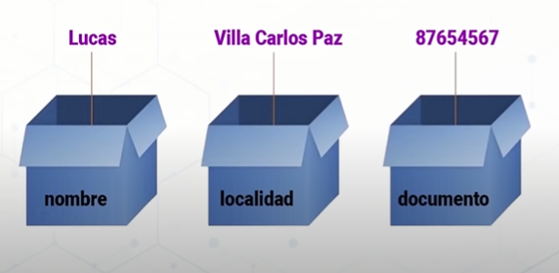
“Es un elemento de datos cuyo valor puede cambiar durante el curso de la ejecución de un programa, son contenedores que almacena información”
(💻 ¿Qué es una variable en programación? | Guía completa | Crehana, n.d.).

Slide 6
02
¿Qué es una constante?

Slide 7
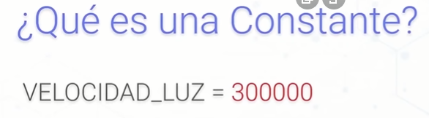
“Una constante es un valor, una variable, que no puede ser alterado durante la ejecución del programa. Tan solo se puede leer, no se puede modificar”
Ejemplo:
PI=3.1416
( ¿Qué es una constante en programación? , n.d.).

Slide 8
03
Reglas de las variables y constantes

Slide 9
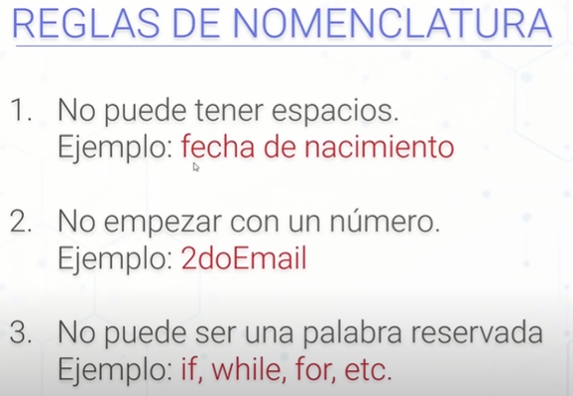
REGLAS DE LAS VARIABLES Y CONSTANTES

Slide 10
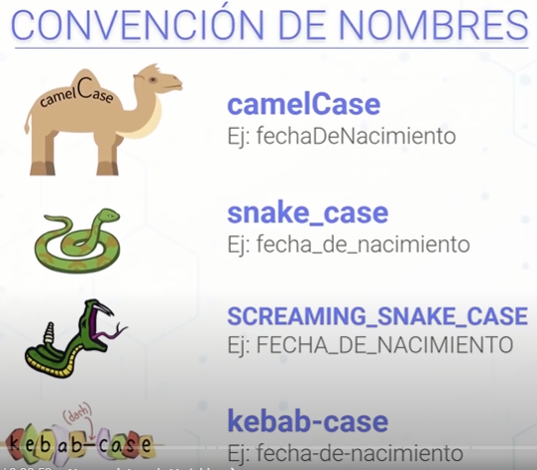
CONVENCIÓN DE NOMBRES
En las variables se usa camelCase por regla general, esto facilita que otros programadores puedan leer más fácil el código.
Para las constantes se unsa SCREAMING_SNAKE_CASE
Igual por regla general para diferenciar cuales son las constantes y cuales las variables
Las otras dos casi no se usan.

Slide 11
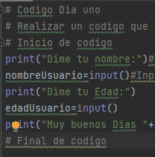
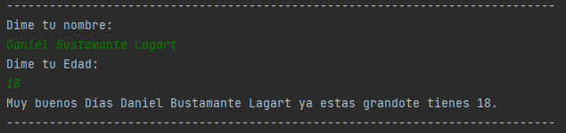
PRACTICA DÍA 1
APRENDEREMOS DOS COSAS IMPORTANTES INPUT Y PRINT, CON ESTOS PODREMOS ESCRIBIR Y LEER DATOS EN NUESTRO CÓDIGO
# Codigo Dia uno
# Realizar un código que te muestre tu nombre y edad
# Inicio de codigo
print("Dime tu nombre:")#print es para escribir el panatalla
nombreUsuario=input()#Input es para poder recibir un dato del Usuario
print("Dime tu Edad:")
edadUsuario=input()
print("Muy buenos Días "+nombreUsuario+" ya estas grandote tienes "+edadUsuario+".")
# Final de codigo

Slide 12
Bibliografía
💻 ¿Qué es una variable en programación? | Guía completa | Crehana. (n.d.). Crehana. Retrieved 24 July. 2022, from https://crehana.com/blog/desarrollo-web/que-es-variable-programacion/.
¿Qué es una constante en programación? . (n.d.). Kikopalomares. Retrieved 24 July. 2022, from https://kikopalomares.com/blog/que-es-una-constante-en-programacion.
Curso Completo de Python para Principiantes (2022) - YouTube. (n.d.). Youtube. Retrieved 24 July. 2022, from https://youtube.com/watch?v=swdcD6OPMlk.

